Slide 1




Slide 2
Реши анаграмму
ЛОГУ
УГОЛ
ДИРАСУ
РАДИУС
ЖНОКРУСОТЬ
ОКРУЖНОСТЬ
ТЕЛЬКАСАНАЯ
КАСАТЕЛЬНАЯ

Slide 3
Углы, связанные с окружностью

Slide 4
70°

Slide 5
40°
?
80°

Slide 6
39 °

Slide 7
∪АВ = 130°

Slide 8
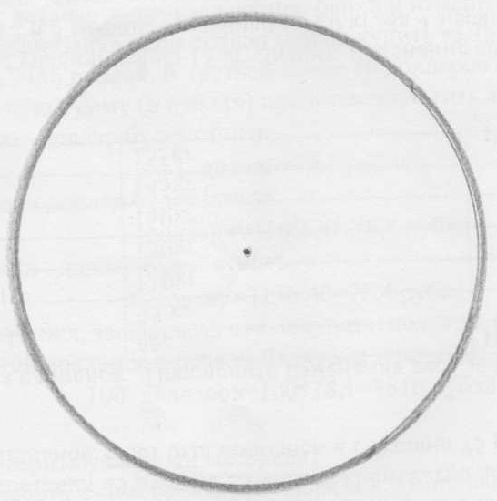
Доказательство утверждения
Угол между касательной и хордой, проведенной через точку касания, измеряется половиной заключенной в нем дуги.
D
∠BAC = 1 ∕ 2 ∪АВ
О
В
?
А
С

Slide 9
∪АВ = 130°
65 °

Slide 10
Реши устно
∪ АВ = 80°.
Найдите ∠ВАС.
О
В
?
А
С
40 °

Slide 11
Реши устно
∠KOM = 100°.
Найдите ∠MKL.
M
О
?
K
L
50 °

Slide 12
Реши устно
∠PMK = 46°.
Найдите ∠MKL.
M
О
P
?
K
L
44 °

Slide 13
Реши устно
Доказать:
Δ ABQ ∼ ΔABP.
B
О
A
Q
P

Slide 14
Проверка теста
1 вариант
2 вариант
28°
78°
36°
64°
46°
40°
36°
78°
14°
32°

Slide 15
Критерии оценок
«5» - нет ошибок
«4» - одна ошибка
«3» - две ошибки

Slide 16
Домашнее задание
1. Решить задачи по готовым чертежам.
2. Провести доказательство одной из теорем, представленных на закладке.

Slide 17
Оцени свою работу на уроке
Я на уроке
1. работал
2. отдыхал
3.помогал другим
Итог
1. понял материал
2. узнал больше, чем знал
3. не понял

Slide 18
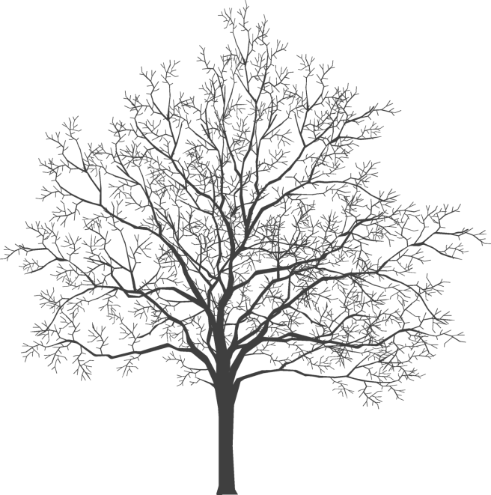
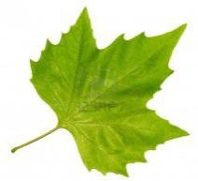
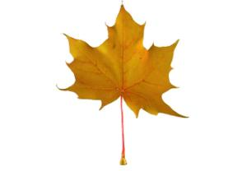

Я удовлетворён занятием, я хорошо работал, всё понимал
Занятие было интересным, я принимал в нём участие, но что-то осталось еще не понятным
Пользы от занятия я получил мало, многое не понял

Slide 19
Спасибо
за работу

